Slide 1
stock dashboard
main documentation

Slide 2
transactions visualised
EXTERNAL WORLD
BROKER A
cash_in
CASH ACCOUNT
buy
STOCKS ACCOUNT
cash_out
sell
div_dist
div_acc
transfer_in
transfer_out
BROKER B
cash_in
CASH ACCOUNT
buy
STOCKS ACCOUNT
cash_out
sell

Slide 3
transactions description
possible types of transactions:
buy: buy N amount of shares at price P
sell: sell N amount of shares at price P
transfer_in: bring in N shares from another broker
transfer_out: transfer out N shares to another broker
cash_in: bring in M money in your broker’s cash account
cash_out: take out M money from your broker’s cash account
div: receive dividend

Slide 4
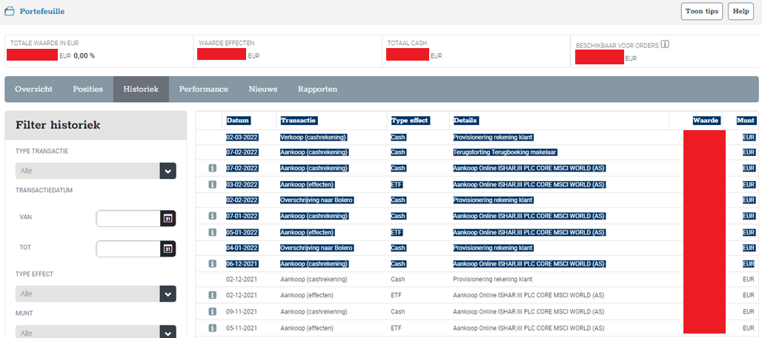
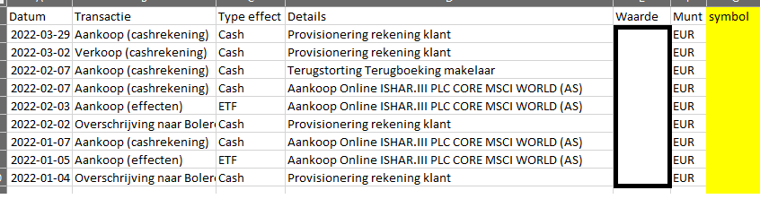
BOLERO import xlsx
log in op bolero
gaar naar portefeuille
dan naar historiek
selecteer data en plak het in excel (via notepad tussenstap wordt html formatting verwijderd)
voeg een symbol kolom toe
vul het RIC als symbol in (minstens 1x per nieuwe stock)
als er geen ‘nieuwe’ stocks zijn gekocht dan hoef je geen symbol in te vullen

Slide 5
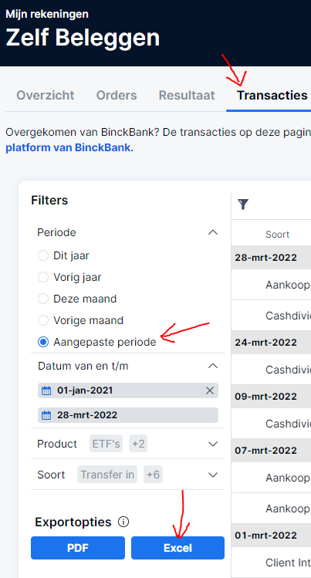
SAXO import xlsx
log in op bolero
gaar naar transacties
plaats aangepaste periode
exporteer als excel
voeg een symbol kolom toe
vul het RIC als symbol in (minstens 1x per nieuwe stock)
als er geen ‘nieuwe’ stocks zijn gekocht dan hoef je geen symbol in te vullen

